Slide 1

Helsedataprogrammet
Nasjonalt forskningsdekanmøte
24. Oktober 2018
-
Alexander Gray
Fagansvarlig / assisterende programleder - Helsedataprogrammet

Slide 2

Svært lang utleveringstid for helsedata og sosioøkonomiske data
Nøkkeltall utleveringstid
Etisk godkjenning
Finne datakilder
17 MND
Gjennomsnittlig utleveringstid koblede data
5 MND
Gjennomsnittlig utleveringstid én datakilde
Konsesjon fra datatilsynet
Søknad til registre
48 MND
Maksimal utleveringstid
3 UKER
Minste utleveringstid
Dialog med registre
Ventetid på utlevering

Slide 3

Hvor er mine data?
Hva betyr disse helseopplysningene?
Hvordan kan jeg bidra til forskning på min sykdom?
Hvordan kan jeg begrense hvem som ser mine data?
Hva betyr egentlig dette samtykket?
Hvem kan se mine helseopplysninger?

Slide 4
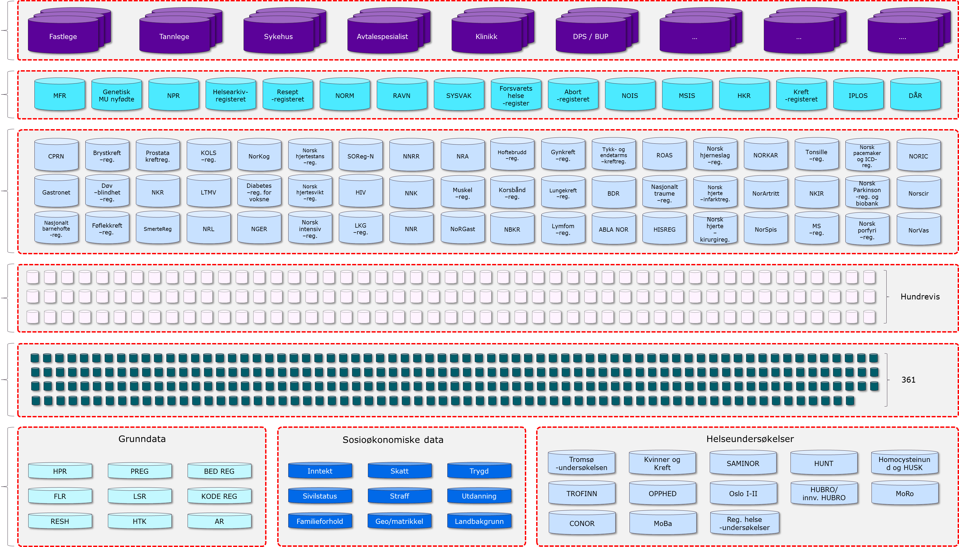
Helsedatakilder med helseopplysninger på individnivå
Pasient
-journaler
Sentrale
helse
-registre
Nasjonale
medisinske kvalitetsregistre
Andre medisinske kvalitetsregistre
Biobanker
Annet

Slide 5
«Sekundærbruk» er bruk av helsedata der formålet ikke er helsebehandling
Innbyggere
Helsedata for primærbruk
Helsepersonell
Helsebehandling
Presisjonsmedisin
Helsedata for sekundærbruk
Helseforskning
Folkehelse
Forskere
Helsepersonell
Helseledere
Myndigheter
Næringsliv
Statistikk
Legemiddelutvikling
Styring og økonomi
Innovasjon og næringsutvikling

Slide 6
Helsedataprogrammet og Helseanalyseplattformen har hovedfokus på data ut
En innbygger en journal
Helseplattformen (Helse Midt)
DIPS Arena
Program for kodeverk og terminologi
Registerinitiativ
Andre initiativ
Samarbeid
Helsedataprogrammet
Data inn
Data ut
(Sekundærbruk)

Slide 7
Dagens situasjon: Sentrale helseregistre
Nøkkeltall
Fordeling av årsverk
Aktualitet
17
Sentrale helseregistre
204
Totalt antall årsverk
190 MNOK
Årlig driftsbudsjett
Tilgjengeliggjøring av data fra registrene
1838
Årlige utleveringer

Slide 8
Dagens situasjon: Nasjonale medisinske kvalitetsregistre
Nøkkeltall
Helseforetakenes utbetaling per register (MNOK)
Aktualitet
54
Sentrale helseregistre
94
Totalt antall årsverk
165 MNOK
Årlig driftsbudsjett
Tilgjengeliggjøring av data fra registrene
183
Årlige utleveringer
6
8
22
18
Antall nasjonale medisinske kvalitetsregistre

Slide 9

Helsedataprogrammet – Mål
Samfunnsmål
Bedre folkehelse
Kunnskapsbaserte helsetjenester og riktig ressursbruk
Involverte innbyggere og styrket pasientrolle
Mer og bedre helseforskning
Mer innovasjon og næringsutvikling
Mer effektiv registerforvaltning
Enklere innrapportering og tilgang til helsedata
Effektmål
Bedre personvern og informasjonssikkerhet
Bedre datakvalitet
Forvaltningstjenester for helsedata og forskning
Resultatmål
§
Tilpasset regelverk og likere tolkning på tvers
Standardiserte helseopplysninger
Teknisk interoperabilitet (API)
Nasjonale tekniske fellestjenester og infrastruktur

Slide 10
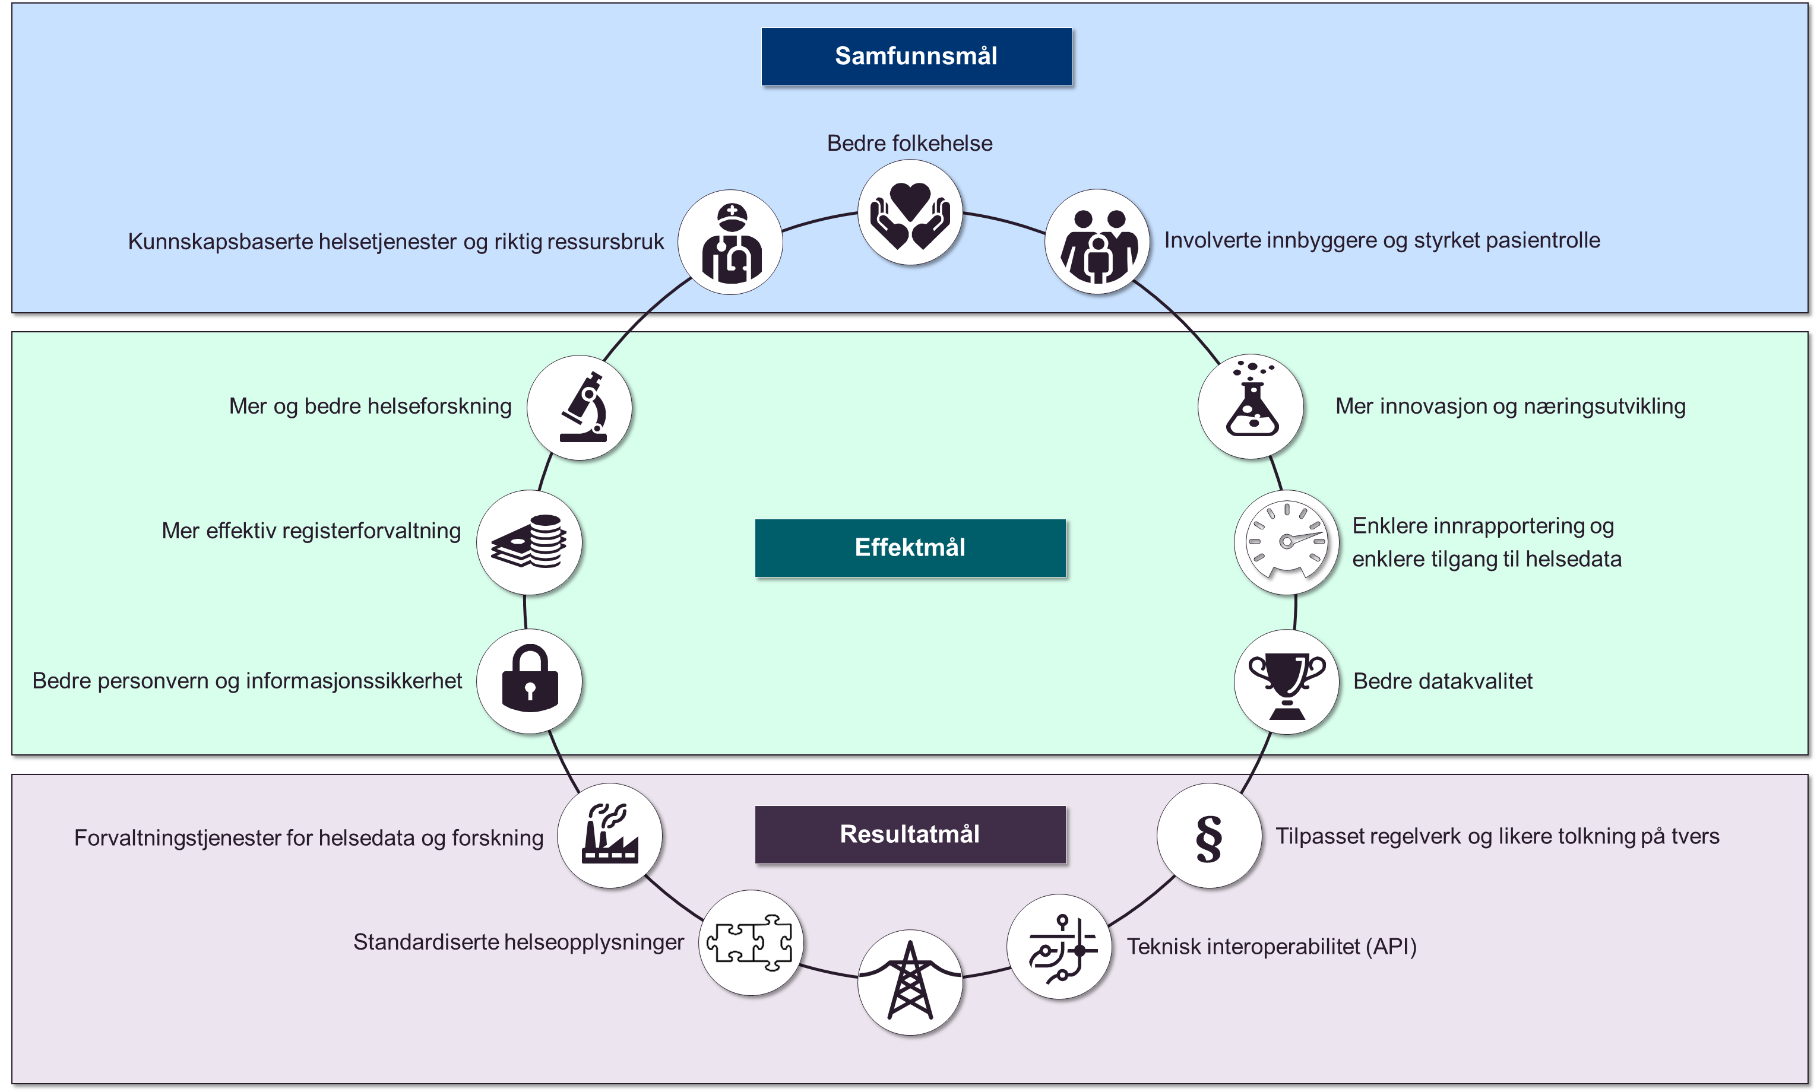
Helsedataprogrammets resultatmål (2017-2020)
§
Tilpasse regelverk og bidra til likere tolkning på tvers
Etablere mer effektive forvaltningstjenester for helsedata og forskning
Bidra til standardiserte og harmoniserte helseopplysninger
Tilrettelegge for teknisk interoperabilitet (API)
Etablere nasjonale tekniske fellestjenester og analyseinfrastruktur

Slide 11
Helsedataprogrammets fire prosjekter
Prosjekt
Helseanalyseplattformen
Helseanalyseplattformen
§
Bidra til å utrede og innføre; standarder, kodeverk, terminologier, protokoller, formater, kanaler, tjenester (API)
Prosjekt
Harmonisering
Helseregistre
(+ andre datakilder)
Prosjekt
Organisasjonsutvikling
Prosjekt
Fellestjenester
Tekniske fellestjenester for helseregistre

Slide 12


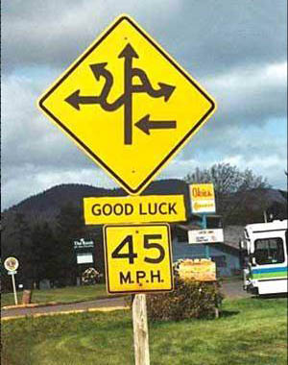

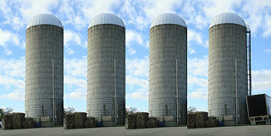

Hvorfor trenger vi en nasjonal plattform for helseanalyse?
Det må bli enklere å finne frem til riktige data enn det er i dag
Det må bli enklere for innbyggere å få innsikt i egne helsedata og personvernet må styrkes
Det må bli enklere for brukere å få tilgang til data for legitime formål enn det er i dag
Vi må bruke ressursene våre smartere
Vi har alt å hente på tettere tverrsektorielt samarbeid og ved å bryte ned siloene
Vi må utnytte mulighetene ved ny teknologi til å skape bedre folkehelse!

Slide 13


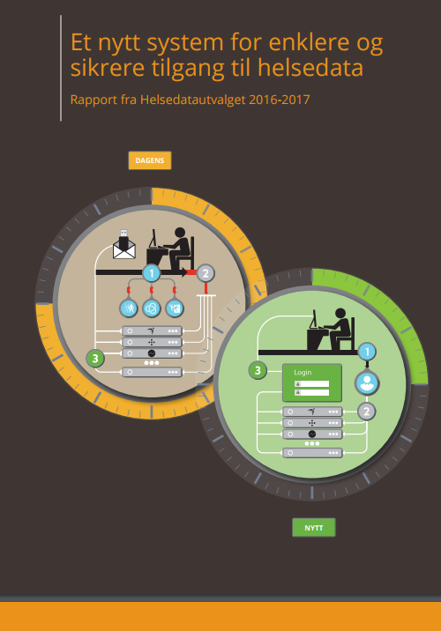


Slide 14
Det investeres betydelig i helse og helseforskning
> 360 MILL
Driftskostnader og investeringer i helseregistre og kvalitetsregistre i 2017
5,2 MRD
Investeringer i forskningsinfrastrukturer 2010-2016
8,4 MRD
Offentlige helsekroner til FoU i 2017
342 MRD
Offentlige helseutgifter i 2017
1 860 MRD
Samfunnskostnader ved sykdom og ulykker i 2013

Slide 15
Prosessen fra alle mulige konsepter til det anbefalte konseptet har gått gjennom flere filtreringsrunder
Utarbeidede konsepter
Evaluerte konsepter
Nedvalg konsepter
Anbefalt konsept
13 konsepter har blitt utarbeidet med utgangspunkt i mulighetsdimensjonene
7 konsepter består de absolutte kravene og representerer nok ulikheter til å vurderes videre
4 konsepter videreført i en samfunnsøkonomisk analyse
1 anbefalt konsept
K1: Helsedataportal
K2: Forskermaskinen
K3: Analyserom
K4: Registerkonsolidering
K5: Analyseinfrastruktur
K6: Helsedataplattform
K7: Analyseøkosystem
K8: Lovendringer
K9: Helseregisterbemanning
K10: Utleveringsplattform
K11: PAS/EPJ-analyseplattform
K12: Statistikkbank
K13: Tilgjengeliggjøringsplattform
K1: Helsedataportal
K2: Forskermaskinen
K3: Analyserom
K4: Registerkonsolidering
K5: Analyseinfrastruktur
K6: Helsedataplattform
K7: Analyseøkosystem
K1: Helsedataportal
K4: Registerkonsolidering
K6: Helsedataplattform
K7: Analyseøkosystem
K7: Analyseøkosystem

Slide 16
Anbefalingen oppsummert
1
Det etableres digitale tjenester for forskere, registerforvaltere, myndigheter, innbyggere, helsepersonell og næringslivet
2
Det etableres en felles analyseinfrastruktur og dataplattform som skal tilknyttes eksterne analyseinfrastrukturer
3
Innbyggerne gis stor grad av kontroll og medvirkning i løsningen
4
Løsningen skal tilrettelegge for et offentlig og kommersielt økosystem for analysetjenester
5
De fleste registerfunksjoner videreføres og forsterkes. Tilgangsforvaltningsfunksjon utredes separat
6
Det jobbes videre med innrapportering og datakvalitet primært gjennom andre initiativ

Slide 17
Målbilde for Helseanalyseplattformen
Forskere
Helse-personell
Myndigheter
Næringsliv
Helseledere
Analysetjenester
(Interne og eksterne)
Søknadstjenester
Tilgangs-forvalter
Forvaltningstjenester
Dataplattform med innebygget personvern
(Data: kopier, syntetiske, virtuelle, masterdata, generert)
Innbyggertjenester
Innbyggere
Register-forvaltere
Datakilder
Økosystem

Slide 18








Helsedataprorammets tjenestekart: 2017-2021
helsedata.no
Data og analyse
helsenorge.no
Oversikt
Veiledning
Variabelkatalog
Søknadstjeneste
Innbyggerdialog
Tilgang og utlevering
Filoverføring
Analyseverktøy
Eksplorativ analyse
Analyserom
Innsyn
Samtykke
Reservasjon
Dialog
Skjema
«Helsedataservice»
Forvaltnings-tjenester
Fellestjenester
Brukerstøtte
Kontaktpunkt
Veiledning
Saksbehandling
Vedtak
Oppgjør
Felles saksbehandling
Søknadshåndtering
Metadatakatalog
Variabeloversikt
Integrasjon
Grunndata
Driftstjenester
Infrastruktur
Personvern
Helseforsker
Innbygger
Brukerstøtte og veiledning
Forvaltning
Koordinering, styring og standardisering
Forskningsinfrastrukturer, helseregistre, grunndata,
sosiøkonomiske data, biobanker,
befolkningsundersøkelser, journaldata,
fellestjenester UH-sektor, sluttbrukertjenester m.m.
«Fysiske» tjenester
Digitale tjenester

Slide 19




Analyseøkosystemet rundt HAP er en utviklingsretning som realiseres stegvis. Hvert steg skal ha stor egenverdi og kunne være endestasjon for initiativet.
UTKAST
1
2
3
4
5
6
7
8
Søknadsveilederen
Helsedataportalen
Saksbehandlingen
Det enkle analyserommet
Den eksplorative analysen
Det enkle økosystemet
Avansert helseanalyse
Analyseøkosystemet
Søknadsveilederen skal gi brukere informasjon om hvilke helsedata-kilder som finnes og informasjon om hvordan man går frem for å søke.
Helsedataportalen skal gi brukere et sted å søke etter helsedata, informasjon om variabler og tilby en elektronisk utleveringstjeneste for helsedata
Saksbehandlingen skal standardisere saksbehandlings-prosessen etter helsedata og gi brukere raskere tilgang gjennom økt synlighet og raskere saks-behandling.
Det enkle analyserommet skal gi brukere tilgang på en sikker infrastruktur for å analysere helsedata og legge til rette for økt veiledning i søknadsprosessen
Den eksplorative analysen skal gi brukere eksplorative analysetjenester og muligheten for å etablere egne datavarehusløsninger på plattformen
Det enkle økosystemet skal gi brukeren en markedsplass av analyseverktøy som gir fleksibilitet og valgfrihet i bruk av verktøy.
Avansert helseanalyse skal gi brukere raskere tilgang på data gjennom delvis automatisert saksbehandling og kjøremiljø for beredskap og helseovervåkning.
Analyseøkosystemet skal gi brukere tilgang til en markedsplass av analysetjenester og et økosystem av datatilbydere
Notes:
Trinn 1 er allerede realisert, og flere av leveransene på trinn 2.
Trinn 3 blir realisert i 2019.
Trinn 4 og 5 planlegges gjennomført i 2020, men er avhengig av økning i finansiering.

Slide 20

Organiseringen og finansieringskjedene til dagens registerfelt er komplekst!
Øremerkede midler
Drift og utvikling
Helse- og omsorgsdepartementet
Direktoratet for e-helse
Helsedirektoratet
HSØ RHF
HV RHF
HM RHF
HN RHF
Folkehelseinstituttet
Nasjonal IKT
AD-møtet
Resept-
formidleren
NESH
6,5 MNOK
NPR
FMK-NIKT
IRS
Ekspert-gruppen
NUIT
2 MNOK i 2018
til metadatautvikling
NUFA
Service-miljø SØ
Service-miljø V
Service-miljø MN
Service-miljø N
Helsedata-programmet
IPLOS
SKDE – Nasjonalt servicemiljø for medisinske kvalitets-registre
MFR
DÅR
1
Abort
HKR
KPR
OUS
Sykehuset Telemark
Sykehuset Vestfold
Helse Bergen HF
1
6
7
Resept
Sysvak
17
MSIS
NOIS
50 millioner kroner
tilsammen 150 millioner kroner fordelt på 3 år
Kreft-registeret
HRR prosjektet
Midler fordelt på 9 registre
Universitet i Bergen er ansvarlige for prosjektet
NORM
RAVN
KRG/OUS
8
11
1
2
450 000 kroner i 2018
til å videreutvikle Resultatportalen
Søknad om midler (prosjektfinansiering)
Støtte til forskningsprosjekter (eks. infrastruktur)
15 millioner kroner
fordelt på tre prosjekter
Forskningsrådet
Kreftforeningen
Næringsliv
(Pharma, internasjonale m.m.)
DiFi
** Figuren viser eksempler på prosjekter som støttes. Det finnes også andre prosjekter som ikke er tegnet opp her som får bevilget midler fra sentrale aktører
Befolkningsbaserte
helseundersøkelser
Sentrale helseregistre
Nasjonale medisinske kvalitetsregistre
Notes:
Kreftforeningen: hvordan fungerer finansieringen til kreftregisteret? Må de søke? Er det øremerkede midler? Hvor mye er det snakk om?
Ta med HRR (finansiert av Forskningsrådet)
BigMed?f
Legge inn pengebeløp: (2017)
FMK-NIKT 6,5milllioner
SKDE ?

Slide 21
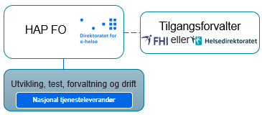
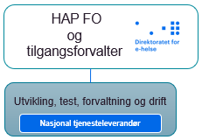
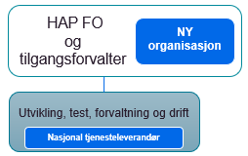
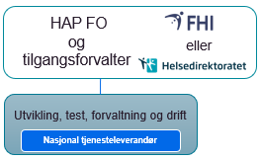
HDP utreder fire alternative modeller for tilgangsforvalter og forvaltningsorganisasjon for Helseanalyseplattformen
1
Direktoratet for e-helse og eksisterende registerforvalter
2
Direktoratet for e-helse
3
4
NY organisasjon
Eksisterende registerforvalter

Slide 22

Hvorfor trenger vi arkitekturstyring på registerfeltet?
Notes:
Tilsvarende som ved overføring av data fra EPJ til helseregister. Hvis man ikke planlegger og styrer arkitekturen vil den ikke henge sammen.

Slide 23

FAIR-prinsippene må følges om det skal være mulig å finne frem i «helsedatajungelen»
F
indable
A
ccesible
I
nteroperable
R
eusable
Vi jobber med å kartlegge i hvilken grad helseregistrene følger FAIR-prinsippene
Notes:
Not just for research output!
1. To be Findable any Data Object should be uniquely and persistently identifiable [4]
1.1. The same Data Object should be re-findable at any point in time, thus Data Objects should be persistent, with emphasis on their metadata, [4and JDDCP 4 and JDDCP 6]
1.2. A Data Object should minimally contain basic machine actionable metadata that allows it to be distinguished from other Data Objects [see JDDCP 5]
1.3. Identifiers for any concept used in Data Objects should therefore be Unique and Persistent [5 and JDDCP 4 and JDDCP 6].
2. Data is Accessible in that it can be always obtained by machines and humans
2.1 Upon appropriate authorization [6]
2.2 Through a well-defined protocol [7 and JDDCP 5]
2.3 Thus, machines and humans alike will be able to judge the actual accessibilty of each Data Object.
3. Data Objects can be Interoperable only if:
3.1. (Meta) data is machine-actionable [8]
3.2. (Meta) data formats utilize shared vocabularies and/or ontologies [9]
3.3 (Meta) data within the Data Object should thus be both syntactically parseable and semantically machine-accessible [10]
4. For Data Objects to be Re-usable additional criteria are:
4.1 Data Objects should be compliant with principles 1-3
4.2 (Meta) data should be sufficiently well-described and rich that it can be automatically (or with minimal human effort) linked or integrated, like-with-like, with other data sources [11 and JDDCP 7 and JDDCP 8]
4.3 Published Data Objects should refer to their sources with rich enough metadata and provenance to enable proper citation (ref to JDDCP 1-3).

Slide 24
Eksplorative analysetjenster
Finnes det en sammenheng mellom hjerteinfarkt og lungekreft?
Hvor mange personer mellom 60-64 år diagnostisert med lungekreft har også hatt hjerteinfarkt de siste fem årene?
Spørringer mot skarpe data, men anonymisert resultat
Avgjørende for å redusere utleveringstiden fra 17 måneder
Kan redusere antall forespørsler om tilgjengeliggjøring av data
I dag
Søk minst to registre om data – deretter sammenstille og analysere data
Bruk kohorteksplorer og få svaret umiddelbart
Med HAP
Det var visst mindre enn 5 personer – ikke stor nok populasjon til studie
Eksplorative analysetjenester forutsetter etablering av en felles dataplattform

Slide 25






I 2018 er det gjennomført seks leverandørdrevne proof of concepts
Helseanalyseplattformen som et økosystem
Ende til ende arkitektur på Google Cloud Platform
Synthetic Data Vault
Forenkling og automatisering av søknadsprosess
Helseanalyseplattformen med dataselvbetjening og ekstern analyseinfrastruktur
Helseanalyseplattformen som en datahub

Slide 26
Effektmålambisjoner for Helseanalyseplattformen
Mer og bedre helseforskning
Enklere innrapportering av helsedata
Mer effektiv registerforvaltning
Enklere tilgang til helsedata
Personvern og informasjonssikkerhet
Bedre datakvalitet
Mer innovasjon og næringsutvikling

Slide 27
Noen viktige utfordringer for Helseanalyseplattformen
Rask teknologisk utvikling, mange aktører, mange nisjer
Lovendringer tar tid
Større samling av data øker negative konsekvenser ved misbruk
Manglende standardisering og gammel teknologi vanskeliggjør automatisering
Mange brukergrupper med divergerende behov
Samarbeid, gjenbruk og synergier med eksisterende løsninger
Mange databehandlingsansvarlige med ulike formål

Slide 28
Fra saksbehandling til selvbetjent analyse
17
17 måneder
17 sekunder

Slide 29
https://ehelse.no/helsedataprogrammet

